Slide 1
開示情報
■計画概要 | 施工会社
事業名称 | 大阪大学（豊中）豊中アゴラ棟（仮称）整備事業
計画地 | 大阪府豊中市待兼山１－１
建物規模（予定） | 延床面積 約15,000㎡
用途 | 大学（実験施設等を有するもの） ※「令和６年国土交通省告示第8号別添二」による建築物の類型八第2類 ・キャンパスの入口に建つ、「豊中キャンパスの顔」を形成する施設の整備。 ・自由な発想が芽吹く研究環境の整備を目的とし、最新鋭の技術実装や、国内外のあらゆる研究者・優秀な学生誰もが入りたいと思う最高の機能・デザインを目指す。 ・サスティナビリティボンドによる事業として、サスティナビリティをデザインへの展開させ、それらに関連するLEEDやSITES等の認証取得を検討。 【現時点での想定用途】 ・学内外の多様な人の交流スペース ・産学連携を想定したオープンラボ ・量子コンピュータの研究における、特殊な防振性能や空調条件などを有する実験室 他
発注方式 | 設計・施工一括発注（想定）
業務内容 | 基本設計、実施設計、施工（既存施設撤去、新棟建設工事、外構工事）
公告予定 | 令和6年10月予定
完了予定 | 令和10（2028）年3月末 完成を想定
施設整備費 | 検討中

Slide 2
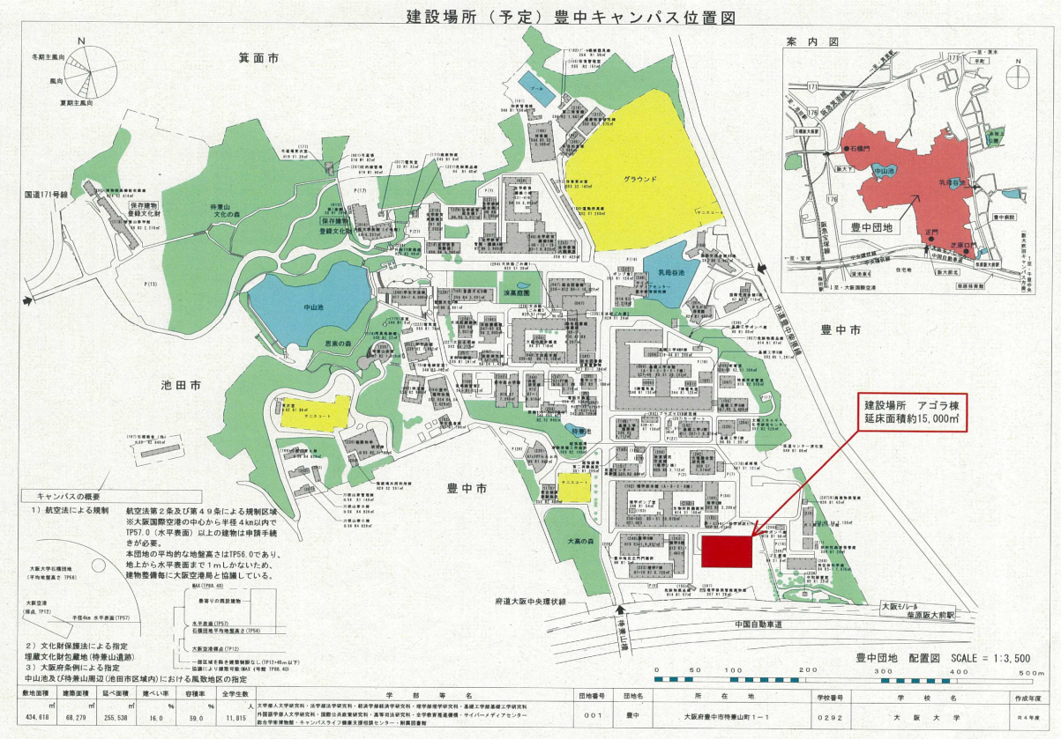

Slide 3
ヒアリング内容について ＿ 設備専門会社（サブコン）
１．本事業に対する興味について、ご意見ください。
２．昨今の繁忙度合いと今後の見通しについて、ご意見ください。
３．本事業の特性を踏まえて、デザインビルド方式による建築・設備一括発注を想定していますが、 ご意見をお聞かせください。
・本事業の特性に合致しており、問題ない
・設計施工分離発注や建築・設備の分割発注のほうが望ましい など
４．公告時に必要な資料について、意見をお聞かせください。
５．昨今の建設市況を踏まえ、円滑に設計施工業務を推進するためにどのようなことが必要か、ご意見をお聞かせくだ さい。
・適切な設計期間・工期設定
・実勢に即した参考価格の設定
・設計・施工条件の適切な明示
・契約条件の明確化 など
６．その他、下記についてご意見ください。
・入札参加要件や選定方法について
・発注者に求めること など

